Slide 1
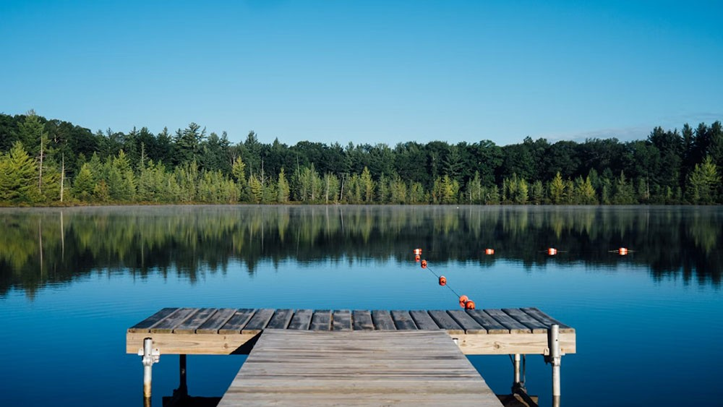

Högerklicka, formatera bakgrund, välj ”Bild eller strukturfyllning” och infoga en bakgrundsbild. Standardbilder finns att hitta i mappen ”Bildbank”.

Slide 2

Water Wise Societies
är ett av fem nya strategiska
innovationsprogram inom
Impact Innovation
Impact Innovation är en gemensam satsning av Vinnova, Formas och Energimyndigheten med syfte att accelerera hållbar omställning för global konkurrenskraft och samhällsnytta
Water Wise Societies är ett 10 år
långt program med en budget på
100 miljoner kr om året
Notes:
Water Wise Societies är ett av fem nystartade strategiska innovationsprogram inom Impact Innovation. Långsiktiga stora satsningar. Budget 100-150 miljoner om året per program, 10 år långa.
Fem program:
NetZero Industry nollutsläpp från industrin)
SustainGov (en reformerad offentlig sektor)
Swedish Metals & Minerals (hållbar metall- och mineralförsörjning)
Shift Sweden (hållbar samhällsbyggnad och mobilitet)
Water Wise Societies (resilient hantering av vattenresurser)

Slide 3
Missionsdriven
innovation
1
Missionen
2
Systeminnovation
3
Aktörsdrivet
Notes:
Impact innovation bygger på missionsdriven innovation och det bygger på tre huvuddelar:
En djärv missionen som sätter upp riktningen.
För att nå omställning behövs inte bara teknikutveckling utan en systemomställning med allt från acceptans och beteende till policy och lagar.
Aktörsdrivet program

Slide 4










Högerklicka, formatera bakgrund, välj ”Bild eller strukturfyllning” och infoga en bakgrundsbild. Standardbilder finns att hitta i mappen ”Bildbank”.
Trygga
försörjning
och hantering
av vatten
Minska negativ
påverkan på
vattenekosystem
Säkerställ hållbara
vattenuttag
Förebygg
och minska
spridning av
farliga ämnen
Säkerställ
god dricks-
vattenkvalitet
Resilient försörjning
och hantering av
vatten i samhället
Klok vatten-
användning
Välmående sjöar,
vattendrag och
grundvatten
Anpassa samhället
mot översvämning
och torka
Återvinn och
återanvänd
vatten och dess
resurser
Minska över-
gödning i sjöar
och vattendrag
Bygg och
förvalta samhället
i samklang med
vatten
Minska
vattenanvändning
och läckage
MISSION:
Hållbart vatten för alla 2050
Notes:
Börjar i missionen. Vårt mission är ”Hållbart vatten för alla”. Och med alla så menar vi verkligen alla, både människa och samhälle, näringsliv och industri och miljön med förutsättningar för biologisk mångfald.
Delat in missionen i tre delmål och konkretiserat i 10 uppdrag.
---
Och anledningen till att vi behöver ett innovationsprogram på vatten är ju vårt viktigaste livsmedel och alla delar av samhället är beroende av vatten. Vatten är också en delad resurs med komplexa utmaningar som ingen aktör kan lösa ensam utan kräver samverkan mellan många aktörer. Så därför krävs det insatser på alla möjliga fronter så som policy, kunskapsbyggnad, teknikutveckling och nya affärsmodeller.
I Sverige har vi hittills varit väldigt bortskämda med tillgången till rent vatten. Men redan idag upplever vi problem kopplat till vattenområdet. På flera platser upplever vi vattenbrist i princip varje sommar där bevattningsförbud får införas. På vissa orter så som Åre och Östhammar har begränsningar kopplat till vatten och avloppsinfrastrukturen hindrat utbyggnaden av bostäder. Och om man minns Gävle 2021 så är det inte bara för lite vatten som ger upphov till problem utan även för mycket vatten där skyfall och översvämningar med en prislapp på hundratals miljoner kr. Och med klimatförändringarna kommer skyfall och torka bli allt vanligare. Förutom mängden är även kvalitén av största vikt, att simma i en grön sörja av algblomningar tillhör nog ingens sommaridyll och inte heller att sommardrinken är spetsad med för höga halter av den så kallade evighetskemikalien PFAS.
Vattenproblematiken: För lite vatten, för mycket vatten, vatten i fel tid och för smutsigt vatten.

Slide 5
Genom att lösa
uppdragen…
10
UPPDRAG
... når vi
delmålen…
3
DELMÅL
… och bidrar
till missionen!
1
MISSION
Notes:
Genom att lösa uppdragen når vi delmålen och kan bidra till missionen.

Slide 6
Från källa till kust
Notes:
Programmets omfattning och systemgräns kan beskrivas som från källa till kust. Så alla typer av vatten är inkluderade som grundvatten, dricksvatten, avloppsvatten och naturliga vatten och även relaterad infrastruktur.

Slide 7
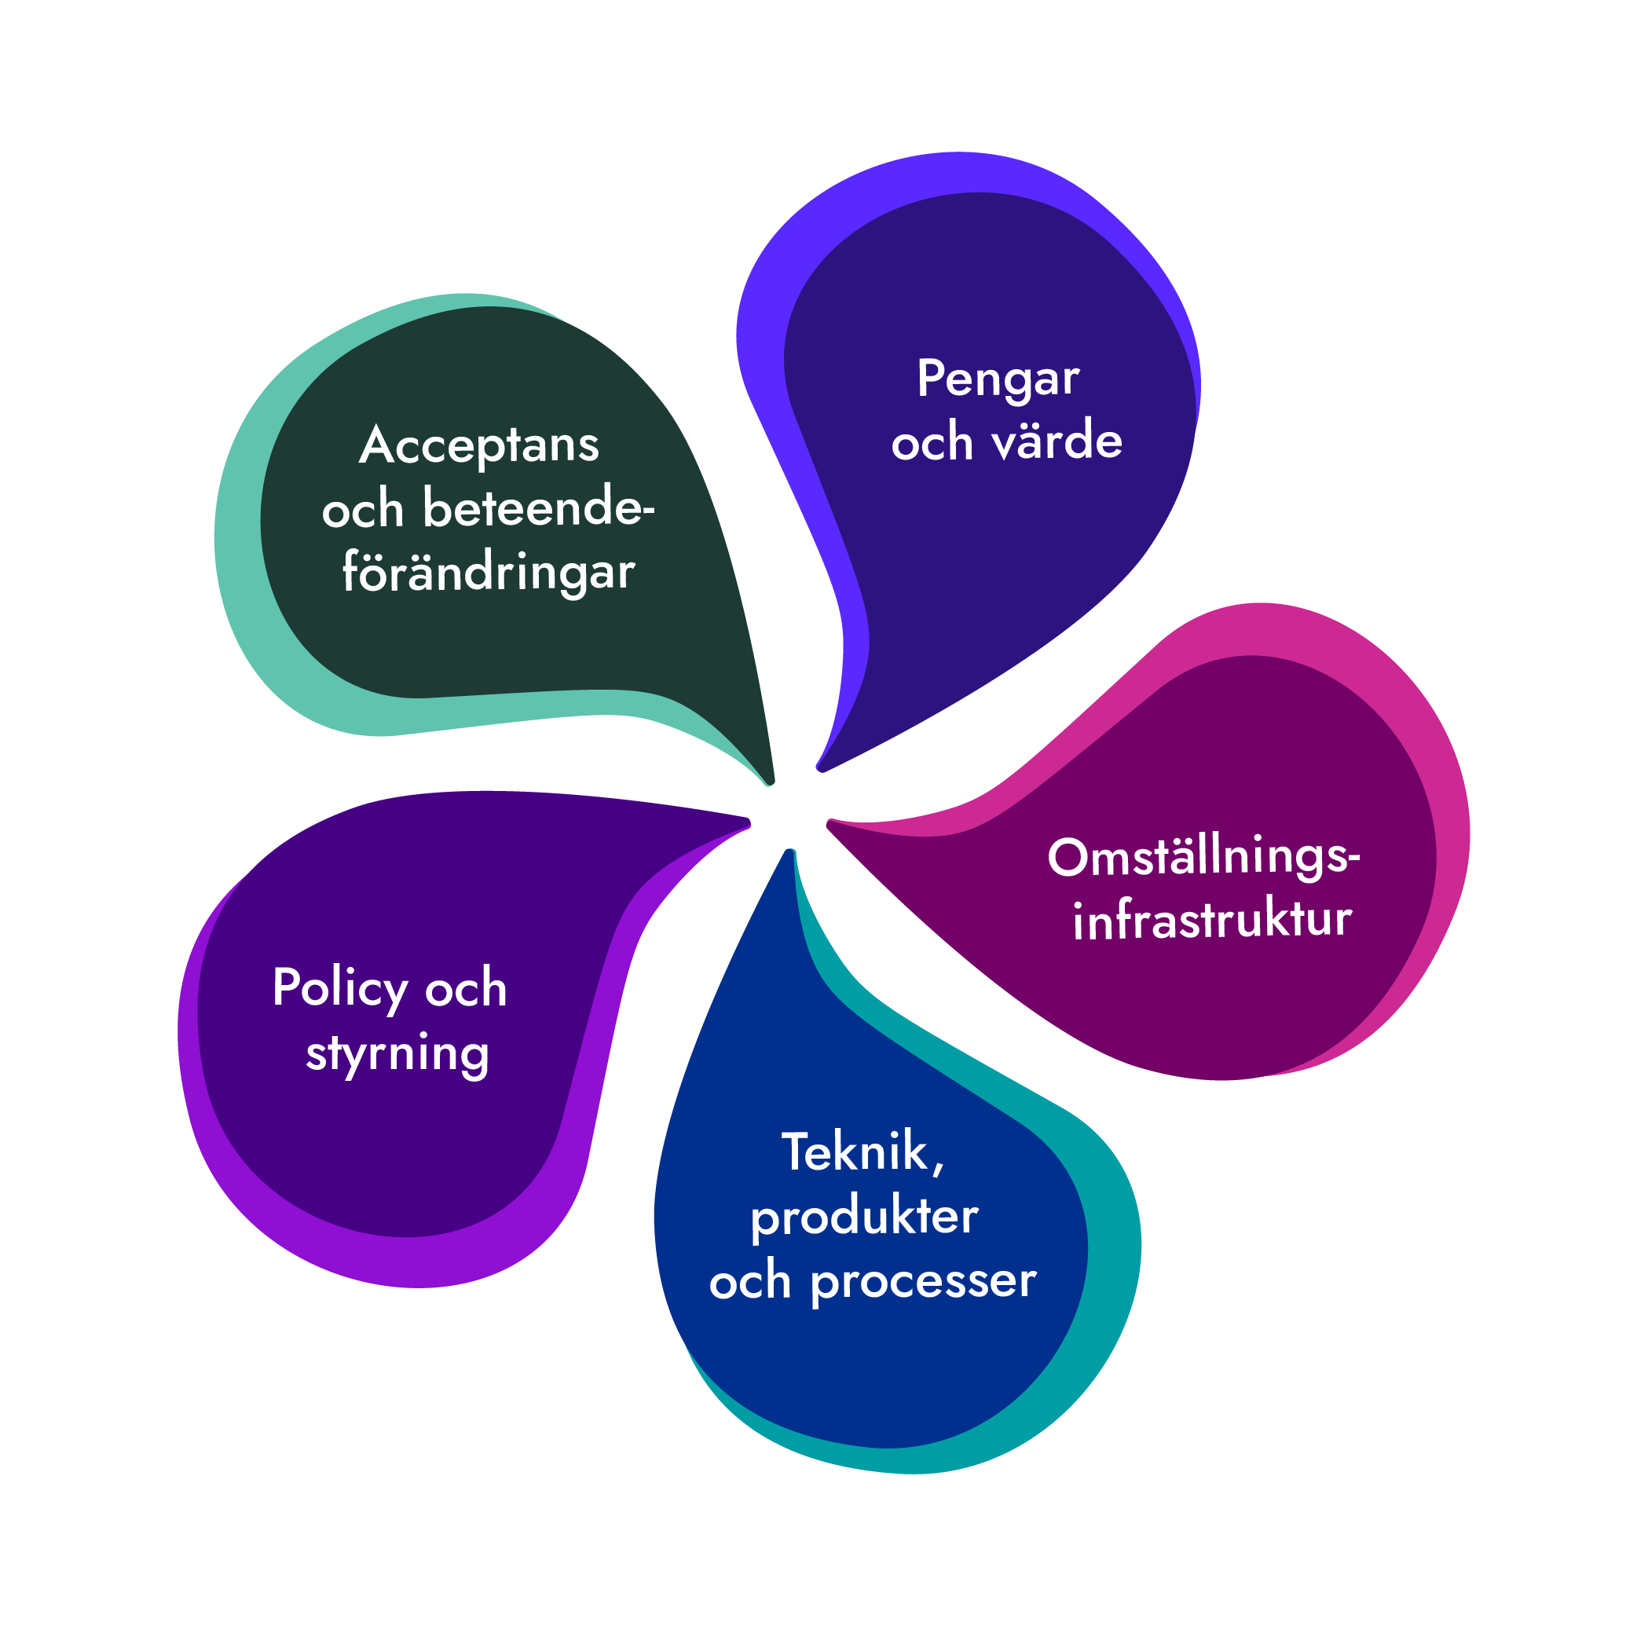
Högerklicka, formatera bakgrund, välj ”Bild eller strukturfyllning” och infoga en bakgrundsbild. Standardbilder finns att hitta i mappen ”Bildbank”.
Water Wise Societies
kommer möjliggöra för
en bred palett av insatser
som utarbetas tillsammans
med medlemmarna
i programmet
Notes:
Så för att programmet ska lyckas uppnå vår mission om hållbart vatten för alla så kommer det krävas en bred palett av insatser som kommer utarbetas tillsammans med aktörerna i programmet och finansieringsmyndigheterna.

Slide 8


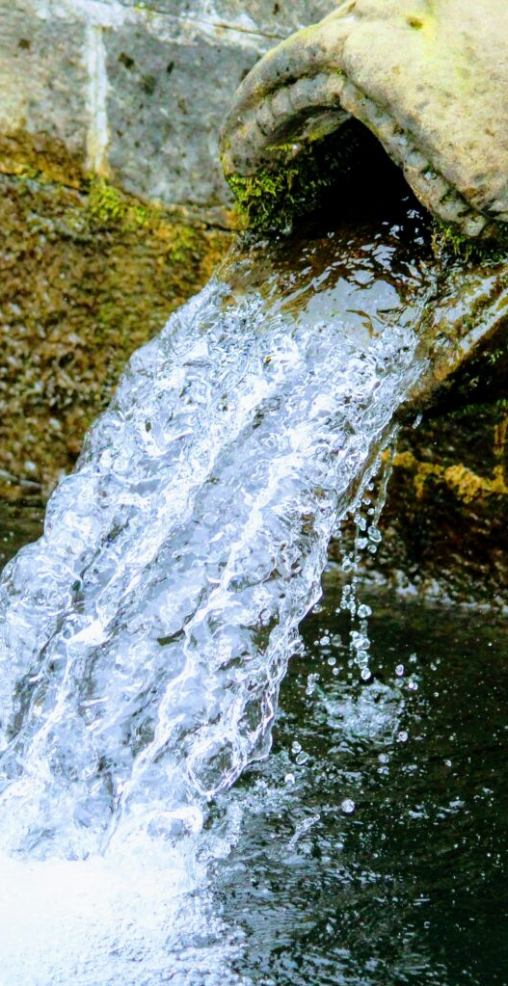


Exempel på projekt
Pågående
Pågående
Pågående
Pågående
Pågående
Hållbar vattenomställning
av Gotlands torra
odlingslandskap
Finns i sjön –
Ett forsknings-
baserat spel
om biologisk
mångfald i vatten
När regler möter verklighet: Hantering av avlopp under kris och krig
Water4Resilience – cirkulär vatten-återanvändning för resilient vatten-försörjning
Vattenflödesplan: ny planeringsmetodik för avrinnings-områden
Omställningslabb
Acceptans &
beteendeförändringar
Policylabb
Innovationer som kan förändra system
Innovationer som kan förändra system
Notes:
För att exemplifiera kan ni här se ett litet axplock av projekt som finansierats hittills.

Slide 9
Strategiskt projekt vattenresurslag
Innovationer som
kan förändra system
22
avslutade
projekt
52 pågående projekt
Policylabb
Samverkan för
hållbart vatten
Omställningslabb
Förverkliga innovativa
lösningar med kund
Acceptans och
beteendeförändringar
Revidering av WHO:s riktlinjer för dricksvatten
Notes:
Hittills har Water Wise Societies finansierat hela 72 projekt som är pågående eller avslutade! Det är resultatet av olika utlysningar – stora som små och med olika tematisk inriktning.

Slide 10
Planerade
insatser för 2026
Stänger
1 sep
Missionsstrategisk insats för vattenbalanser
Stänger
9 sep
Pris- och värdemodeller för vatten
Öppnar 24 september
Stänger
10 sep
Acceptans och beteendeförändringar
för ökad förståelse för vattnets värde
Förstudie: Industrisamverkan
Stänger
10 sep
Förstudie: Innovativa lösningar
med kund
Notes:
Det finns även fler möjligheter att söka finansiering. Fyra utlysningar öppna nu.
Den första är en riktad satsning på vattenbalanser som syftar till att åstadkomma ett sammanhållet system för vattenbudgetering och vattenredovisning i Sverige. Ansökan stänger 1 september och man kan söka upp till 20 mkr och 4 år.
Sen har vi som av en händelse en öppen utlysning som fokuserar på temat för dagen - Pris- och värdemodeller. Nästan så att det är med flit! Här kan man söka medel för att utveckla nya modeller för hur vatten värderas och prissätts. Ansökan stänger 9 september, och man kan söka upp till 1,5 mkr och 1-2 år.
Sedan har vi två förstudieutlysningar öppna. Ganska korta och små projekt men som kan fungera som ett viktigt smörjmedel för att komma vidare och jobba med nya aktörer. En med fokus på industri där man tillsammans med minst en aktör från näringsliv eller industri ska utforska en komplex vattenrelaterad utmaning. Ansökan stänger 10 september, och man kan söka 600 tkr och 11 månader.
I den andra förstudieutlysningen kan man söka finansiering för att i samverkan med en möjlig kund utforska potential och genomförbarhet för en innovativ lösning. Den här stänger också 10 sep, och man kan söka upp till 500tkr och 11 mån.
I höst planeras även en utlysning där man kan ta sig an frågor kopplat till acceptans och beteendeförändringar så det kan man även se fram emot.

Slide 11
Som medlem får
ni möjlighet att
Påverka programmets
inriktning och insatser
Medverka i
omställningsarenan
Vara en del av Water
Wise Societies nätverk
Som medlem får
ni möjlighet att
Påverka programmets
inriktning och insatser
Medverka i
omställningsarenan
Vara en del av Water
Wise Societies nätverk
Genom att delta i programinsatser
kan ni
  Bidra till omställningen
  och arbeta mot missionen
→ Ta del av medel
(ca 100 miljoner om året!)
Genom att delta i programinsatser
kan ni
  Bidra till omställningen
  och arbeta mot missionen
→ Ta del av medel
(ca 100 miljoner om året!)
Notes:
Det finns två vägar att engagera sig i programmet utöver att följa det på avstånd. Det ena sättet är att delta i programinsatser och bidra till omställningen. Insatserna kommer vara öppna för alla att söka och nya utlysningar kommer dyka upp under hela programmets livslängd. Vi kommer dela ut omkring 100 miljoner om året så det här vill ni inte missa!
Men om man vill vara med och se till att vi i programmet skapar rätt utlysningar och fokusera den breda agendan på de områden som är viktigast för ens organisation så ska man bli medlem. Då får man en inbjudan till vår omställningsarena som ger möjligheter att nätverka med alla andra medlemmar, samskapa och vara med och påverka inriktningen på programmet i sin helhet och bidra till att utforma programinsatser.

Slide 12
Omställningsarenan
  Inflytande
  Lärande
  Nätverk
1
Inspel blir till insatser
  Resultatet från omställningsarenan bidrar till insatsplaneringen
2
Projekt blir till
  Finansiärerna formulerar utlysningar och beviljar projekt
3
Notes:
Genom att gå med som medlemmar får man en inbjudan till vår omställningsarenan där det bjuds på digitala frukostseminarier på olika teman, fysiska möten och workshops. Där får ni möjlighet att lyfta upp de frågor som är viktigast för er och på köpet bredda ert nätverk och kompetensutvecklas.
Sen tar medlemmarnas inspel vidare, processas av programkontoret och omformas till insatser. Kanske fångas ert inspel upp och blir till en utlysning som ni kan hitta aktörer att söka tillsammans med. Sen lämnas makten bort från medlemmarna och oss i programkontoret och går över till Formas Vinnova och Energimyndigheten. För det är finansieringsmyndigheterna är sedan de som utvärderar och beviljar projekt för att det inte ska bli några märkliga jävssituationer. När finansieringsmyndigheterna beslutat vilja projekt som ska beviljas kan projekten börja arbeta för att ta oss ett steg närmare missionen.

Slide 13

Innovations-verkstaden
Tidigare teman
Vattenverkens restströmmar –
hur kan de användas som resurs?
Fortifikationsverket söker innovativa lösningar för att minska PFAS-utsläpp
En plattform och process för
att underlätta matchmaking, samarbete och innovation
som omvandlar problem
till konkreta samarbeten
Hjälp VA Syd med lustgasutsläpp
från avloppsreningsverk
Nitratrening av processvatten i subarktiska gruvmiljöer
Rening av molybden i processvatten
Notes:
Utöver omställningsarenan erbjuder vi även andra aktiviteter som inte bara är öppna för medlemmar. Vi har exempelvis en innovationsverkstad. Innovationsverkstaden är en plattform och en process som syftar till att överbrygga gapet mellan de som har ett problem och de som sitter på lösningen. Den tredje innovationsverkstaden går av stapel 25 maj och då på tema PFAS. Sitter ni på en lösning så läs mer och anmäl er på hemsidan under aktiviteter.

Slide 14
Regioner Göteborgsregionen, Region Skåne, Region Halland
Ideella organisationer WaterAid, Världsnaturfonden WWF
Vattenvårdsförbund Ljusnans-Voxnans vattenvårdsförbund,
Nyköpingsåarnas Vattenvårdsförbund, Mälarens vattenvårdsförbund
Medborgarengagemang Universeum, Stiftelsen Skansen, Vattenkonstnär Jeanette Schäring
Myndigheter MCF, SMHI, SGU, Naturvårdsverket, Vattenmyndigheten Södra Östersjön, Länsstyrelsen Stockholm, Länsstyrelsen Uppsala län
Företag, konsulter och branschorganisationer IKEA Industry, Xylem, TetraPak, Länsförsäkringar,
Aqua Robur, DHI Sverige, Ecoloop, Sweco Sverige, Svenskt Vatten, Linköping Science Park, BioCell Analytica,
WIN Water, VA-guiden, Aprisium, EcoClime, Circular Water Solutions, Lantmännen, Lantbrukarnas Riksförbund
Universitet och institut RISE Research Institutes of Sweden, IVL Svenska miljöinstitutet, Stockholm Environment
Insitute (SEI), NILU Klimat och miljöinstitutet, Lunds universitet, Sveriges lantbruksuniversitet, Linköpings universitet
Luleå tekniska universitet, Chalmers tekniska högskola, Karlstad universitet, Örebro universitet, Högskolan i Halmstad, Mälardalens universitet, Uppsala universitet, Umeå universitet, KTH
VA-organisationer och kommuner Kungsbacka kommun, MittSverige Vatten & Avfall, Härnösand Energi &
Miljö, Bodens kommun, Vatten- och avfallskompetens i Norr, Luleå Miljöresurs, Skellefteå kommun, Miljö och Vatten
i Örnsköldsvik, Piteå Renhållning & Vatten, Sollefteå kommun, VA-verksamheten Hudiksvalls kommun, Östersunds
kommun VA, Kramfors kommun, Kretslopp och Vatten Göteborgs stad, Stockholm Vatten och Avfall, Norrvatten,
Käppalaförbundet, SYVAB, Uppsala Vatten och Avfall, Gästrike Vatten, Roslagsvatten,
Sydvatten, Sweden Water Research, Nordvästra Skånes Vatten och Avlopp, VA SYD,
NODRA, Gryaab, Norrtälje vatten och avfall, Helsingborgs stad, Mälarenergi
Medlemmar
Notes:
I medlemsskaran samlar vi en stor bredd av aktörer som har en viktig roll i omställningen. Allt från vattenvårdsförbund, VA-organisationer och universitet men även företag, myndigheter och museum.

Slide 15









Programrådet
  Programrådet bistår
  programkontoret i urval och
  prioritering av programinsatser
12 VA-organisationer samlade i VA i Norr
Notes:
Programrådet bistår programkontoret i urval och prioritering av programinsatser

Slide 16






Programkontoret
Programkontoret
är den administrativa
funktionen som driver
Water Wise Societies
Programkontoret ansvarar för programmets
drift, aktiviteter och programinsatser, att
kontinuerligt mobilisera, engagera och
samverka med aktörer, samt säkerställa
kontinuerlig utveckling och lärande.
I programkontoret jobbar programchef,
biträdande programchef, program-
koordinator, arbetspaketledare
samt ett antal andra personer
med roller inom arbetspaketen.
Notes:
Water Wise Societies leds av oss på RISE tillsammans med Svenskt Vatten, SEI, IVL, Lunds universitet och Linköping Science Park. Vi driver programkontoret och ser till att hålla rätt ritning på vågen av omställning och samla alla aktörer som behövs för omställningen.

Slide 17
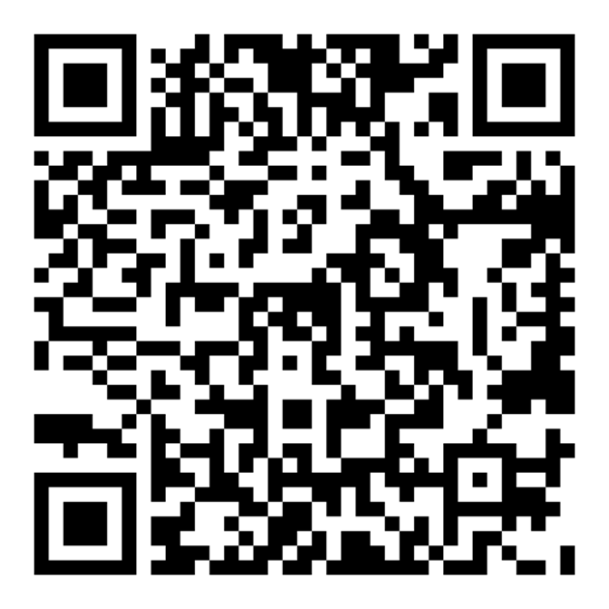
Spännande
saker på
gång!

Slide 18
Magnus Arnell
Programchef
RISE Research Institutes of Sweden
magnus.arnell@ri.se
Anna Maria Sundin
Biträdande programchef
RISE Research Institutes of Sweden
anna.maria.sundin@ri.se
Elin Flodin
Programkoordinator
RISE Research Institutes of Sweden
elin.flodin@ri.se
Gina Aspelin Hedbring
Internationalisering
IVL Svenska Miljöinstitutet
gina.aspelin.hedbring@ivl.se
Fredrik Larsson
Kommunikation
Linköping Science Park
fredrik.larsson@linkopingsciencepark.se
Fredric Norefjäll
Omställningsledning
RISE Research Institutes of Sweden
fredric.norefjall@ri.se
Karina Barquet
Forskning
Stockholm Environment Institute
karina.barquet@sei.org
Johan Strandberg
Innovation
IVL Svenska Miljöinstitutet
johan.strandberg@ivl.se
Staffan Filipsson
Kapacitetsutveckling
Svenskt Vatten staffan.filipsson@svensktvatten.se
Pyry Niemi
Policyutveckling
Svenskt Vatten
pyry.niemi@svensktvatten.se

Slide 19
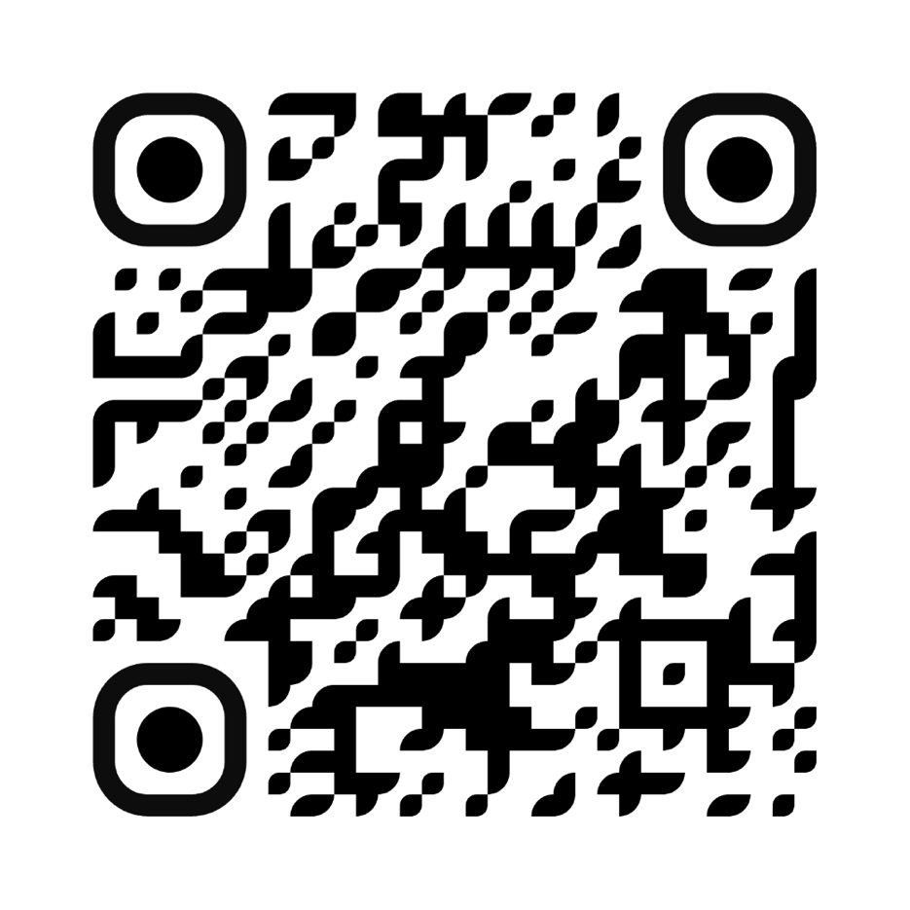
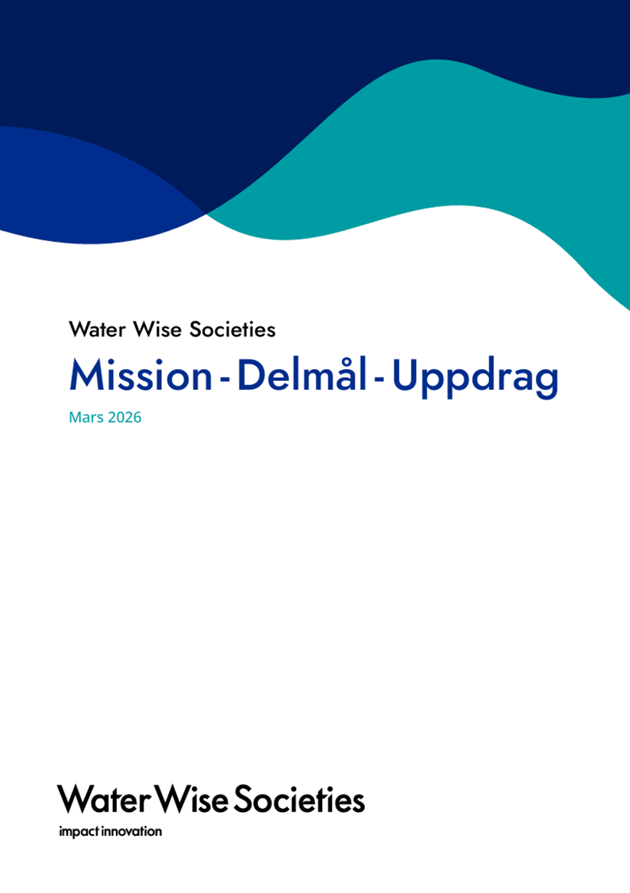
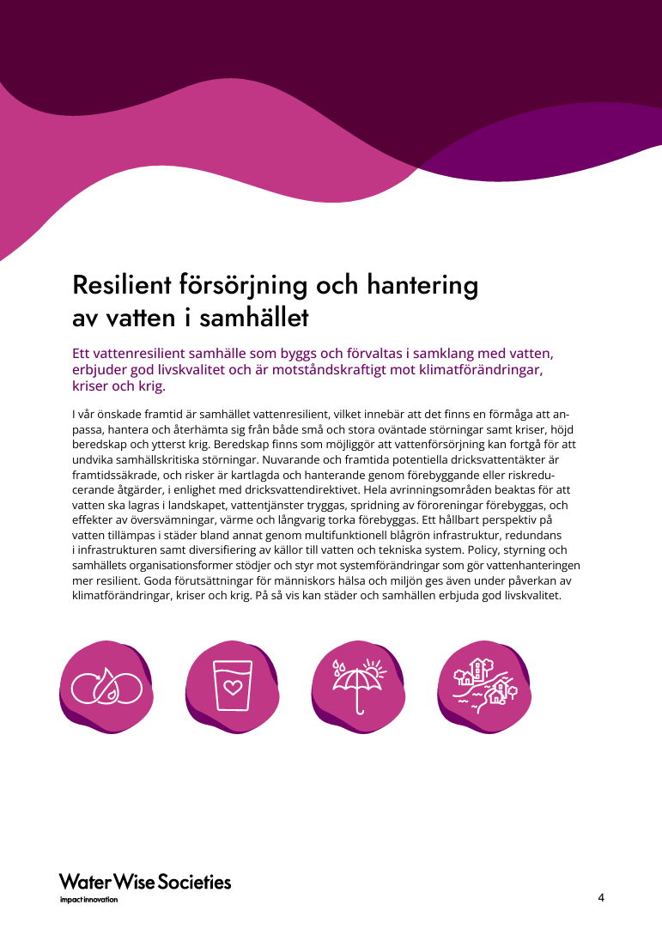
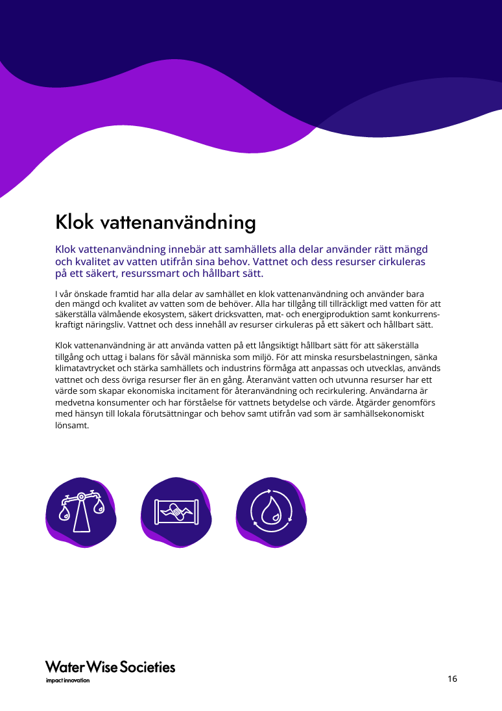

Mission - Delmål - Uppdrag
Läs mer om våra uppdrag:
https://waterwisesocieties.se/delmal/

Slide 20
Uppdragen sätter riktningen
Nuläge
Önskad
framtid
Behov av omställning

Slide 21
Programkontorets arbete
Skapa riktning
Förändringsteori och effektlogik
Missionen, delmålen och uppdragen
Kartläggning och omvärldsbevakning
Mobilisera aktörer
Delaktighet och engagemang för missionen
Aktörsgrupper för samhandling
Bygga kapacitet hos aktörer
Planera, utveckla
och koordinera insatser
Insatsdialog och portföljstyrning
Koordinering av projekt och portföljanalys
Utvärdering och lärande
Utrymme för omställning och förflyttning mot missionen
Programkontoret, aktörerna, insatserna
System, organisation, grupp, individ

Slide 22
Omställningsarenan
  Inflytande
1
  Lärande
2
Nätverk
3

Slide 23






Slide 24
